Slide 1


Wat zit er in de lucht?

Slide 2


Even voorstellen: wie zijn wij?
Ik ben … !
Hallo, mijn naam is … !
Hoi!
… hier

Slide 3

Wat we vandaag gaan leren
Wat is lucht?
Wat is luchtvervuiling?
Hoe wordt lucht vervuild?
Wat doet vuile lucht met onze gezondheid?
Hoe houden we de lucht schoon?

Slide 4
Zuurstof
Wat is lucht?
Stap 1: Denk aan de lucht en teken op je papiertje waar je allemaal aan moet denken.
Stap 2: Bespreek met je klasgenoot naast je wat jullie hebben getekend.
Wind
Wolken

Slide 5
Wat is luchtvervuiling?

Slide 6
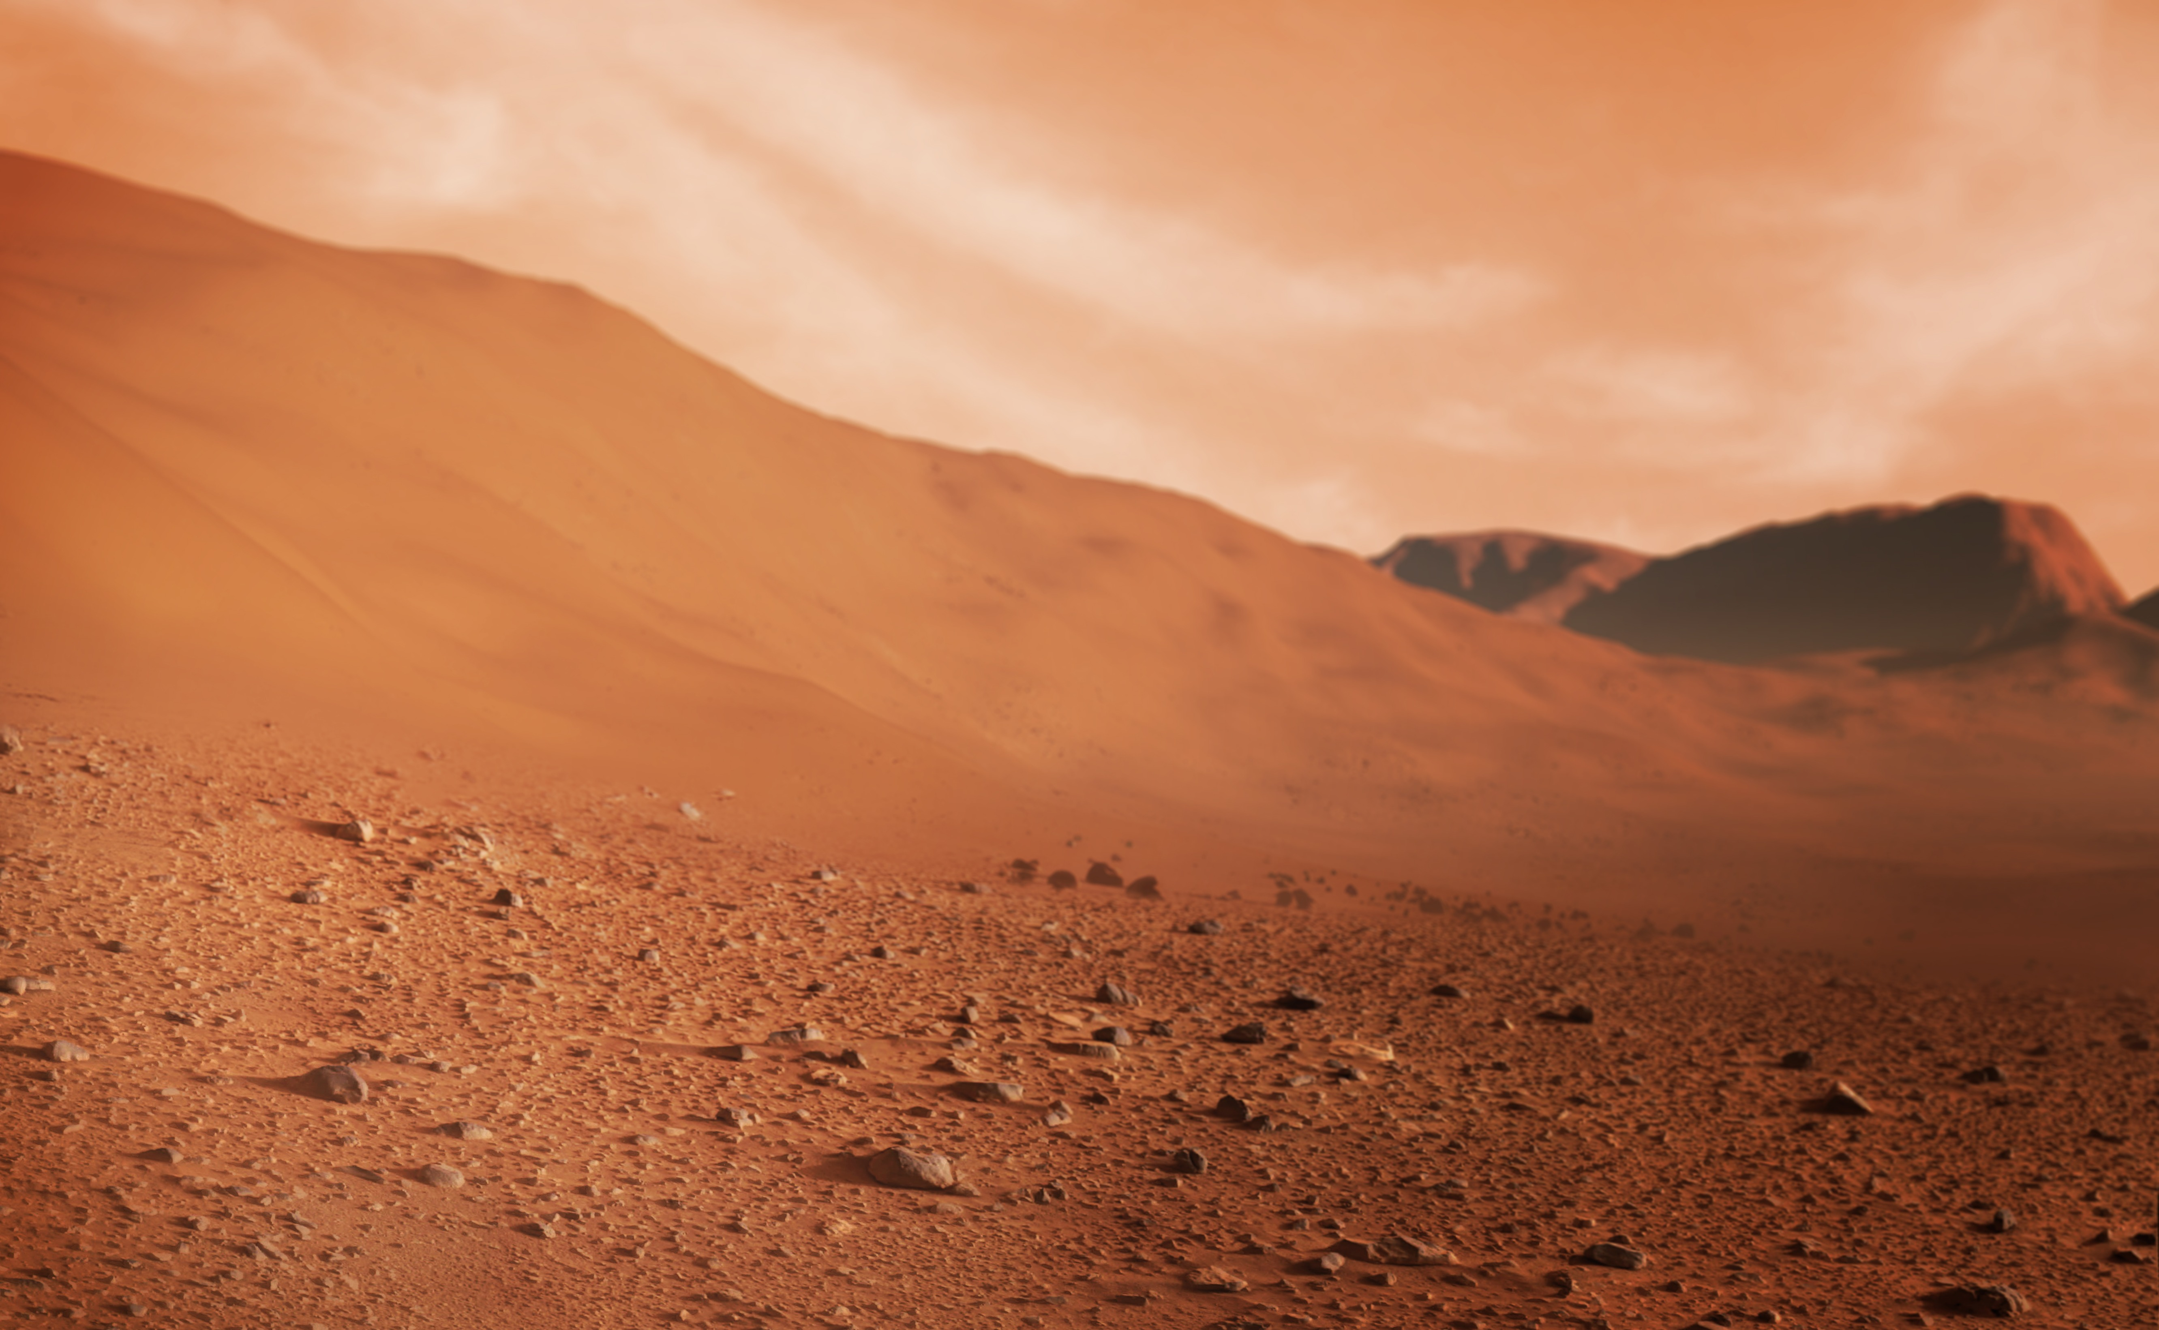
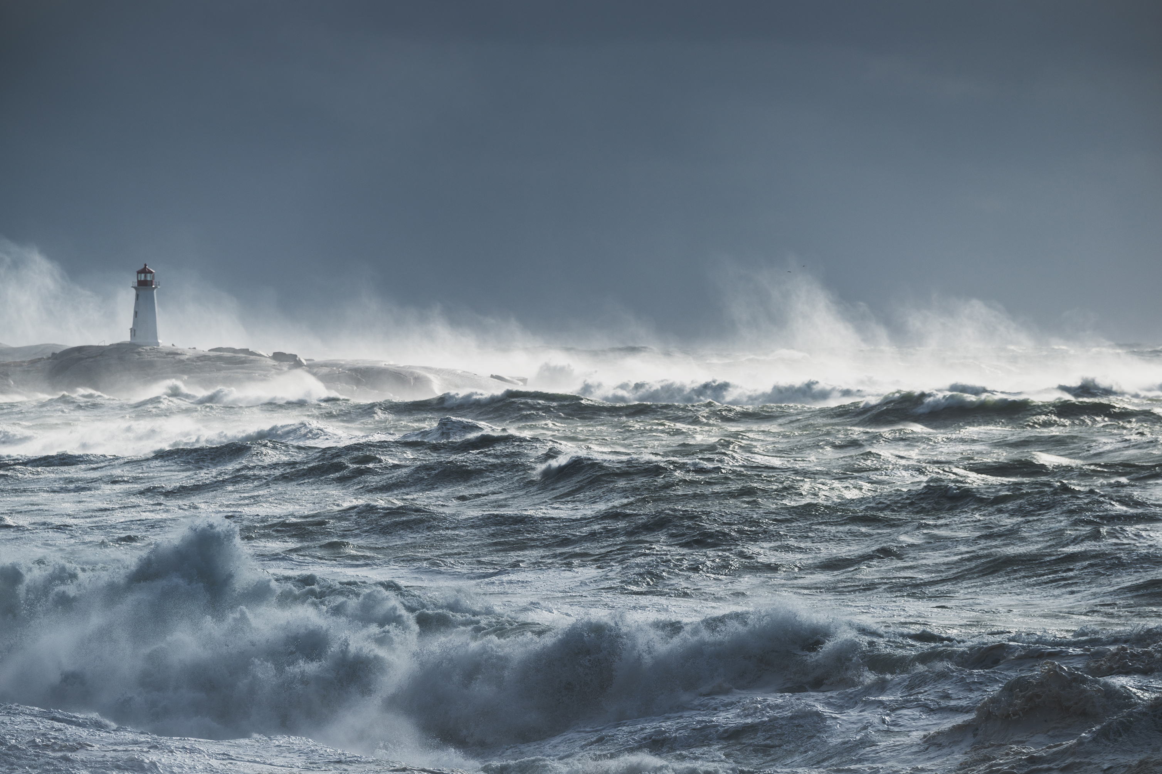
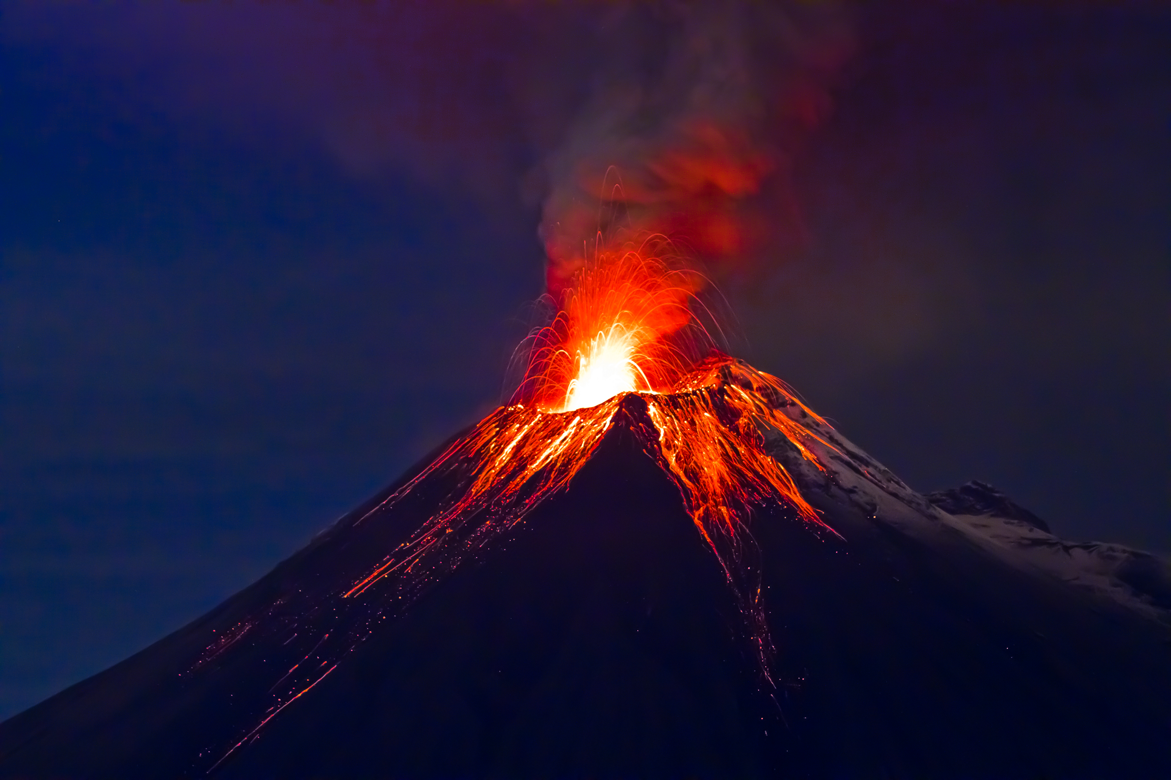
Waar komt luchtvervuiling vandaan?
Natuurlijke luchtvervuiling

Slide 7
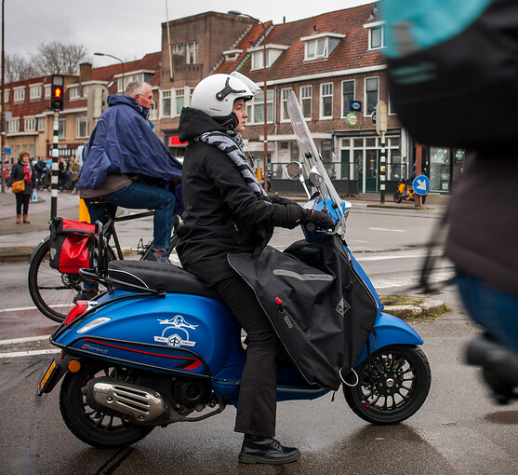
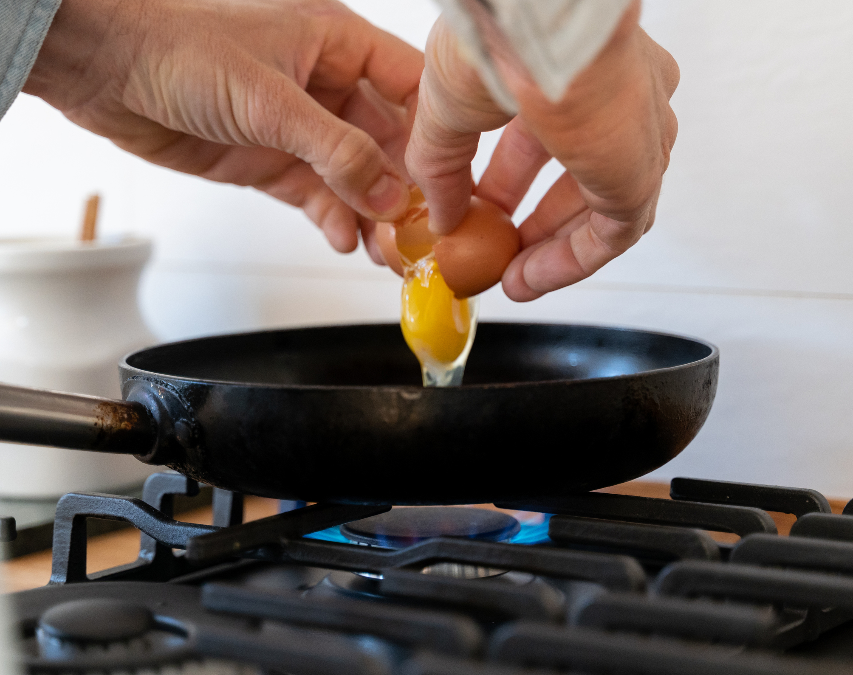
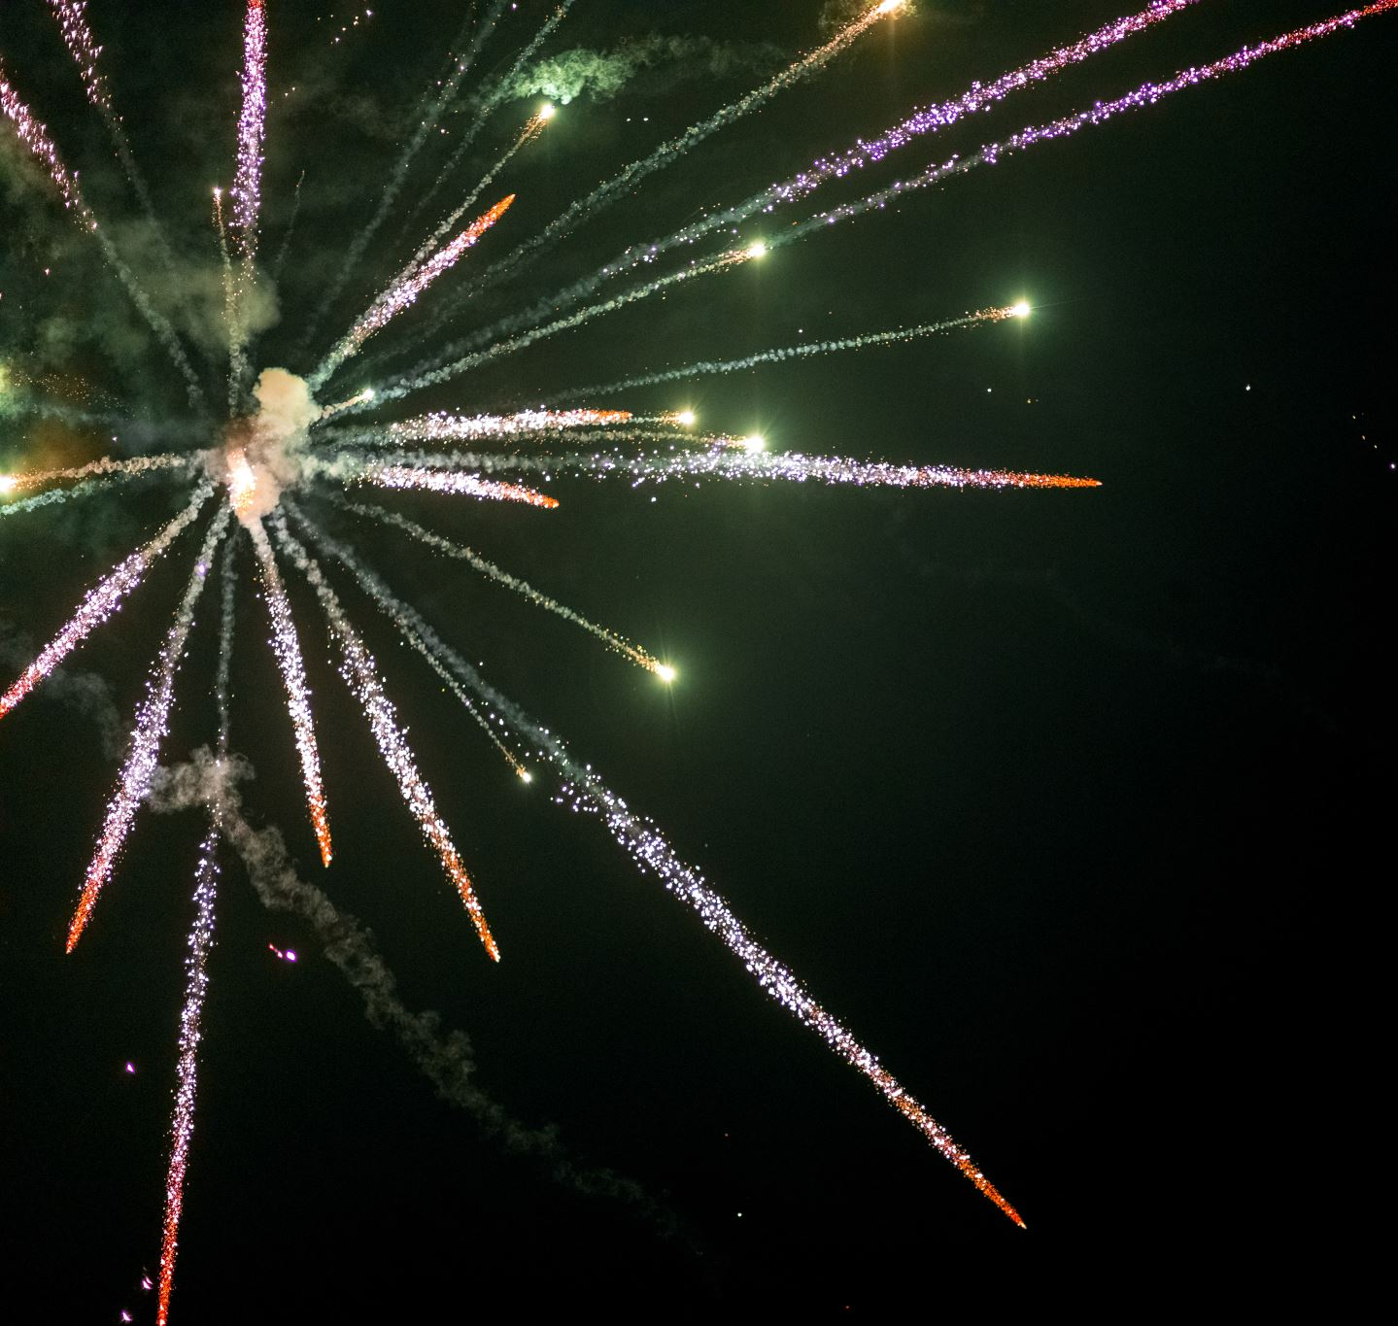
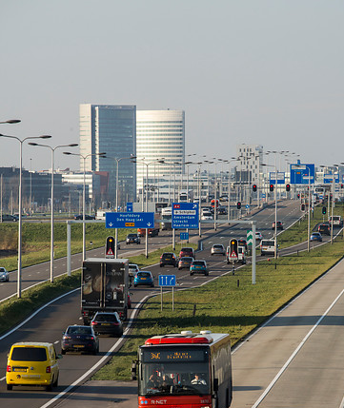
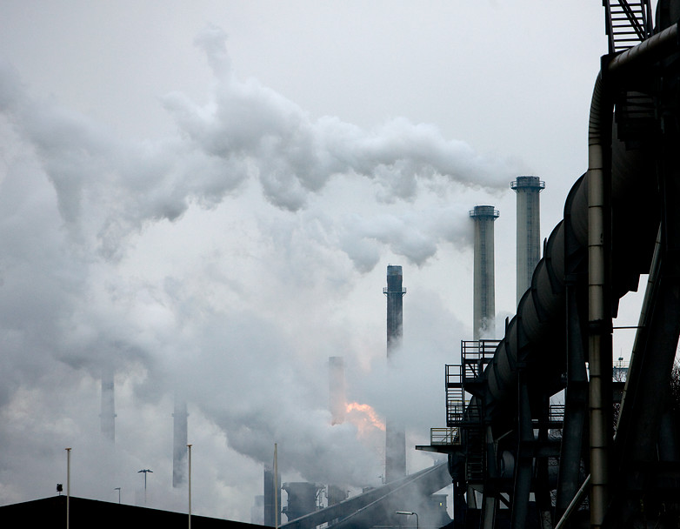
Waar komt luchtvervuiling vandaan?
Verbranding van brand- en grondstoffen

Slide 8
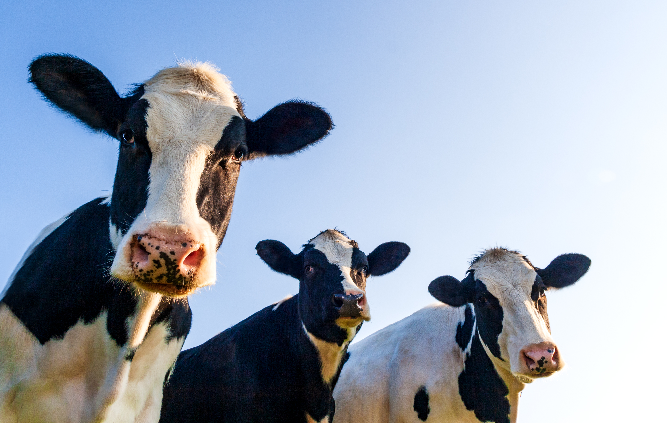
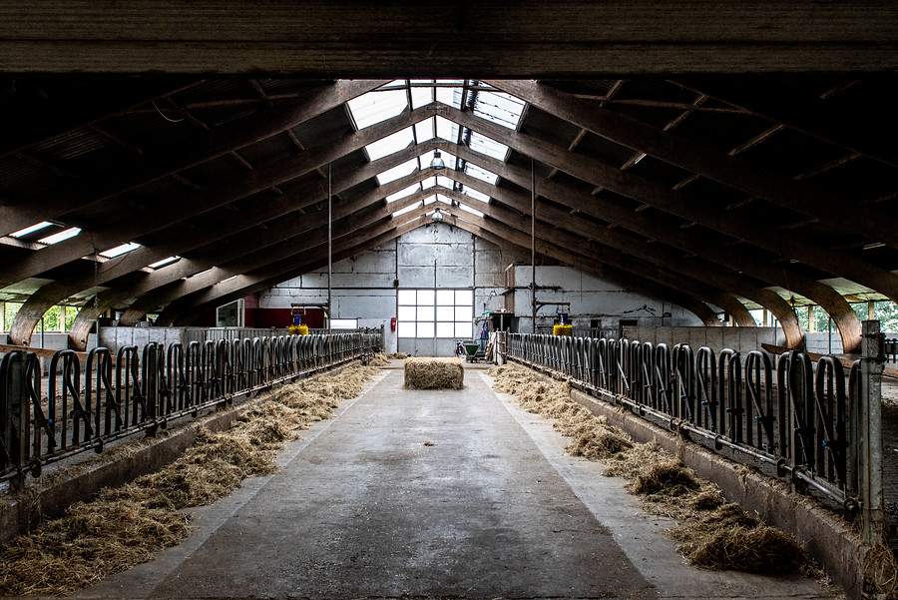
Waar komt luchtvervuiling vandaan?
Landbouw en veeteelt

Slide 9
Proef: stofdoek
Stap 1: Neem je witte zakdoek mee en doe het raam open.
Stap 2: Veeg met het doekje ergens langs het raam.
Stap 3: Kijk wat er gebeurt.

Slide 10
Proef: stofdoek
En? Is het doekje zwart?
Bah! Dat is dus vieze lucht!
Is het doekje wit?
Dan is de lucht schoon!

Slide 11
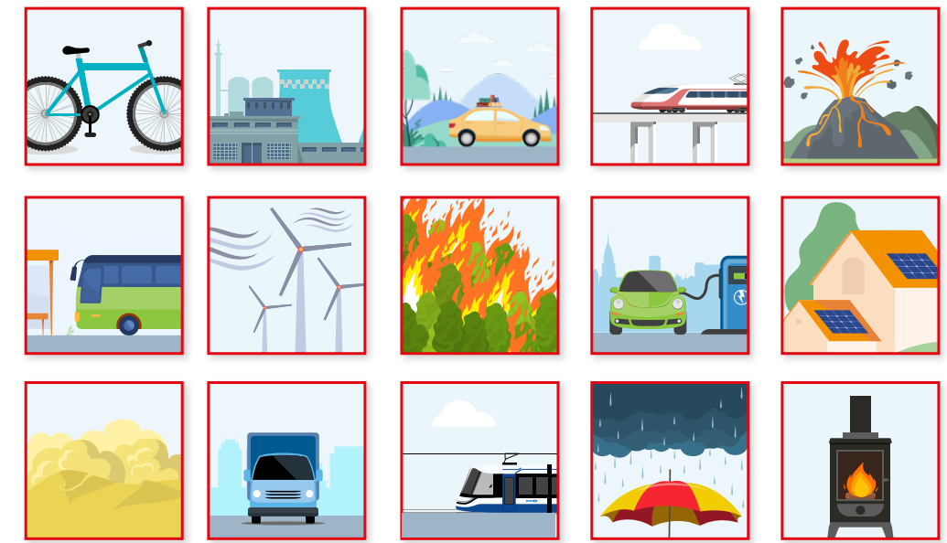
Proef: wel of geen luchtvervuiling?

Slide 12

Hoe wordt luchtvervuiling gemeten?

Slide 13
Hoe wordt luchtvervuiling gemeten?

Slide 14
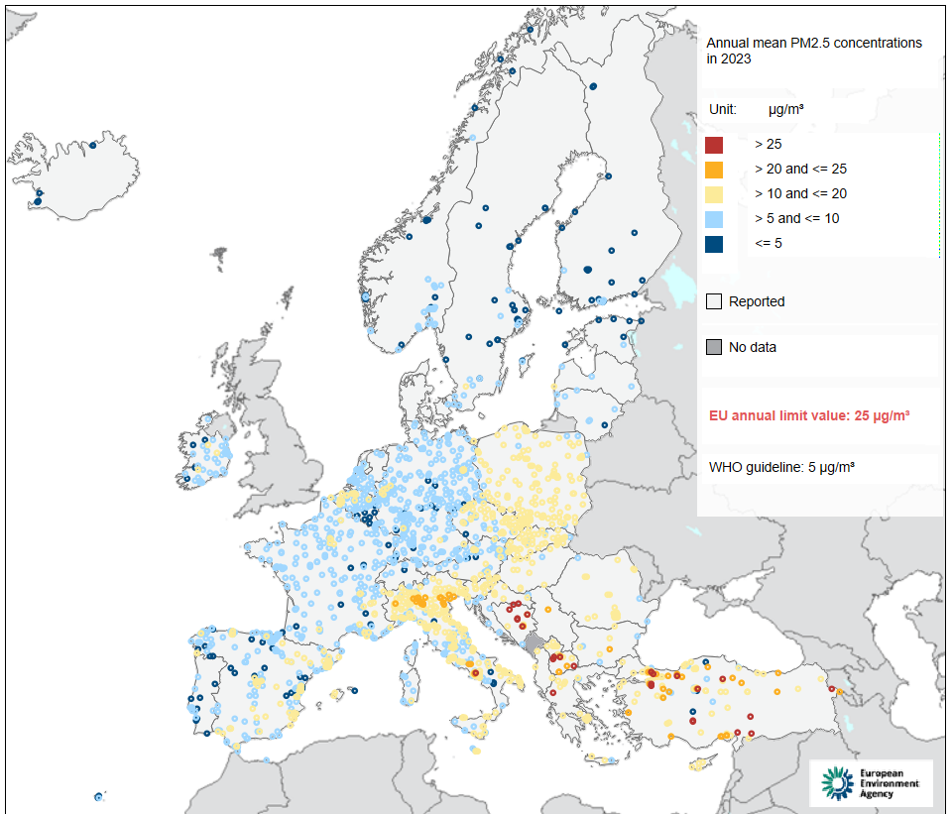
Hoe staat het er nu voor met de luchtkwaliteit van Nederland?
Luchtmeetnet.nl

Slide 15
Gezondheid: waarom is schone lucht belangrijk?
PLANTEN EN NATUUR
MENSEN
DIEREN

Slide 16
Gezondheid: waarom is schone lucht belangrijk?

Slide 17
Maar hoe houden we de lucht nu schoon?

Slide 18
Zuurstof
Wat hebben we geleerd?
Meten
Fijnstof

Slide 19
Vragen?

